Slide 1
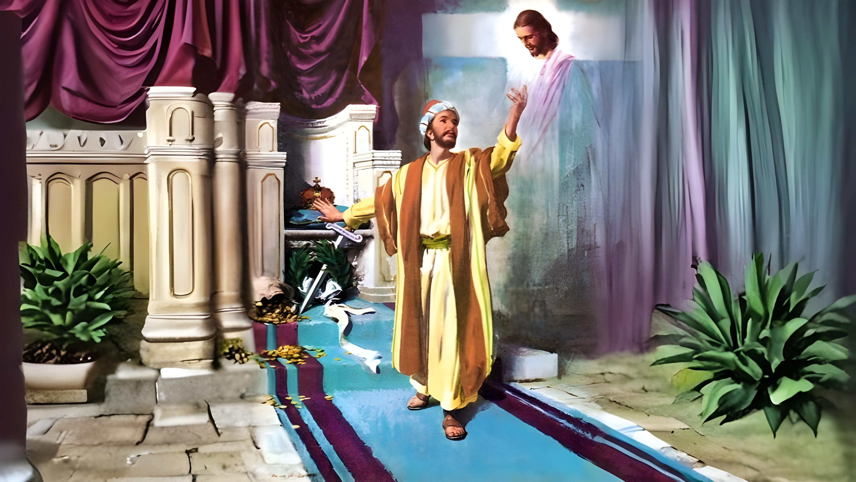
Урок 6 за 7 лютого 2026
ПОКЛАДАЮЧИСЬ НА ХРИСТА

Slide 2


«Щоби пізнати Його, і силу Його воскресіння, і бути спільником у Його стражданнях, уподібнюючись Його смерті, аби якось досягти воскресіння мертвих». Филип'ян 3:10,11

Slide 3










Филип'яни знали шлях до спасіння, як Павло та Сила чітко розповіли про це одному з перших навернених у тому місті: тюремному наглядачеві (Дії 16:30-31).
Тепер, коли церква була міцно утверджена, їм загрожувала небезпека зійти зі шляху спасіння.
З цієї причини Павло нагадує їм про фундаментальні стовпи спасіння через віру.
Поради, як не втратити своє спасіння:
  Чого слід уникати? (Филип’янам 3:1-3)
  Те, що залишається позаду (Филип’янам 3:4-6)
  Найважливіше (Филип’янам 3:7-8)
Поради, як зберегти спасіння:
  Віра в Христа (Филип’янам 3:9)
  Пізнання Христа (Филип’янам 3:10-16)

Slide 4

ПОРАДИ, ЯК НЕ ВТРАТИТИ СВОЄ СПАСІННЯ

Slide 5

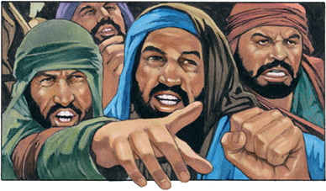

ЧОГО СЛІД УНИКАТИ?
“Стережіться собак, стережіться поганих працівників, стережіться обрізання.” (Филип'ян 3:2)
Перш ніж обговорювати небезпеки, що загрожують вірі, Павло дає нам кілька порад: «Радійте в Господі» (Фил. 3:1а). До цього він додає дещо важливе: добре повторювати істину, яку ми маємо, навіть якщо ми її вже добре знаємо (Фил. 3:1б).
Отримуючи Боже милосердя (Пс. 31: 7)
Покладаючи на нього нашу надію (Пс. 5: 11)
Отримуючи благословення спасіння (Пс. 9: 14)
Дотримуючись Закону Божого (Пс. 119: 14; Іс. 58: 13, 14)
Віруючи в Його Слово (Пс. 119: 162)
Виховуючи благочестивих дітей (Прип. 23: 24, 25)
Як ми можемо радіти в Господі?
Павло вказує на найбільшу небезпеку, яка загрожувала церкві в той час: лжевчителі, які навчали суворого дотримання церемоніального закону (Фил. 3:2). Він говорить про них трьома різними способами: собаки (Пс. 22:16; 2 Петра 2:21-22); злі робітники; та ті, хто калічить тіло (через обрізання).

Slide 6

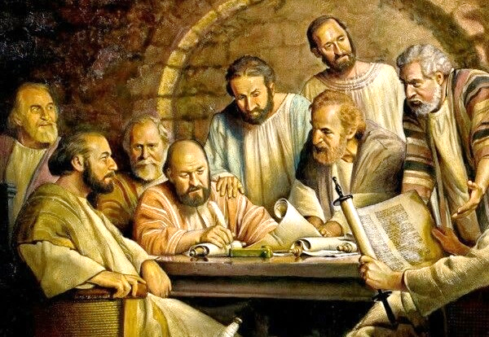
ТЕ, ЩО ЗАЛИШАЄТЬСЯ ПОЗАДУ
“обрізаний восьмого дня, з роду Ізраїля, з племені Веніяміна, єврей з євреїв, щодо Закону – фарисей” (Филип'ян 3:5)
На Єрусалимському соборі було постановлено, що язичників не слід турбувати питаннями юдейського церемоніального закону (Дії 15:19-21). Однак деякі вчителі прийшли до Філіпп, навчаючи необхідності обрізання (Фил. 3:2-3).
Повертаючись у минуле, Павло нагадує їм, яким досконалим він був, коли був подібним до тих учителів (Фил. 3:4-6):
Обрізаний на восьмий день; син побожних батьків
Єврей з євреїв; з племені Веніямина
Щодо закону, найсуворіший фарисей
Що стосується ревності, переслідувачцеркви
Бездоганний охоронець Закону
Але він хвалився всім цим ще до того, як пізнав Ісуса. Тепер він знав, що навіть не розумів Закону (Мт. 5:21-22). Тепер він знав, що тільки Христос спасає (Фил. 3:7).

Slide 7

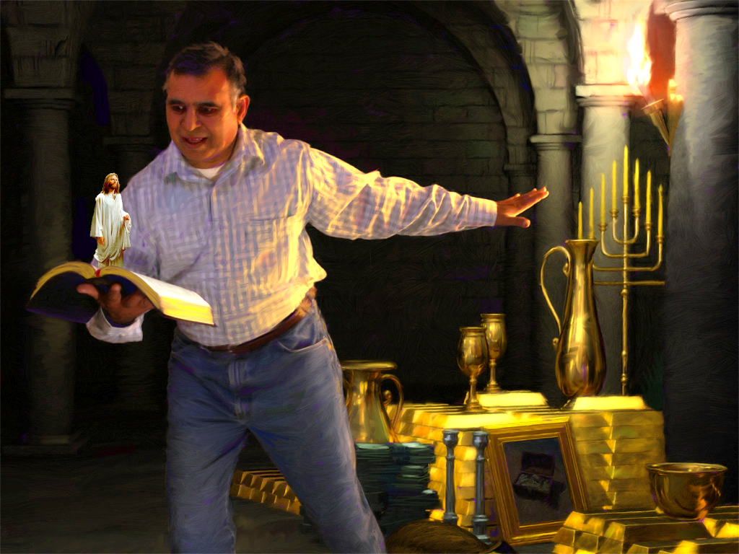
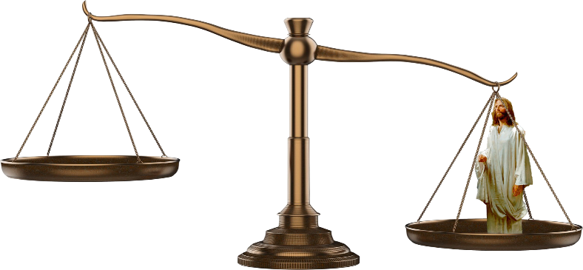
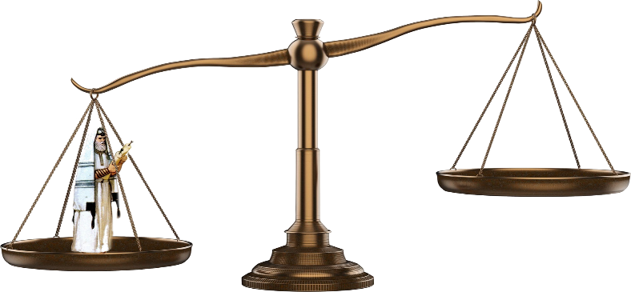

НАЙВАЖЛИВІШЕ
“Але що було для мене надбанням, те я визнав ради Христа за втрату” (Филип'ян 3:7)
Павло зважує своє колишнє життя порівняно з теперішнім. З одного боку, він ставить усі свої знання; своє славне майбутнє як зіркового учня Гамаліїла; свої чудові фарисейські дари. Все це надбання.
А тепер поставте на інший бік терезів ваше життя з часу зустрічі з Христом. Усякий здобуток стає сміттям, бо ніщо не може зрівнятися з любов’ю Христовою (Фил. 3:7-8).
Що може бути ціннішим за вічне життя на небесах і на новій землі? Однак мирські цінності засліплюють багатьох щодо цієї реальності. Існує природна конкуренція між тим, що вважається важливим тут, і тим, що Небеса справді цінують: характером, подібним до Христа, і спасінням душі.

Slide 8

ПОРАДИ, ЯК ЗБЕРЕГТИ СПАСІННЯ

Slide 9



ВІРА В ХРИСТА
“і виявитися в Ньому не зі своєю праведністю, яка від Закону, але з тією, що через віру в Христа, з праведністю, яка від Бога, через віру” (Филип'ян 3:9)
Павло, впевнений у власній праведності, вирушив до Дамаску, щоб повернути єретиків секти «Шляху» на шлях спасіння (Дії 9:1-2). Але він увійшов до Дамаску, переможений іншою праведністю, праведністю Божою: «тією, що через віру в Христа» (Филип’ян 3:9).
З того моменту він більше ніколи не покладався на власну праведність. Бо марно покладатися на свої дії для досягнення спасіння (Гал. 2:16).
Він прагнув «знайти себе в [Христі]» (Фил. 3:9). Що це означає??
Згідно з 1 Коринтян 1:30, бути «у Христі» охоплює все, що включає План спасіння, від пробудження нашої духовної мудрості (розуму), через виправдання вірою (справедливість) і підготовку до неба (освячення), аж до, нарешті, прославлення під час Другого пришестя (викуплення).

Slide 10


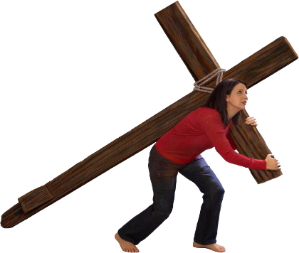


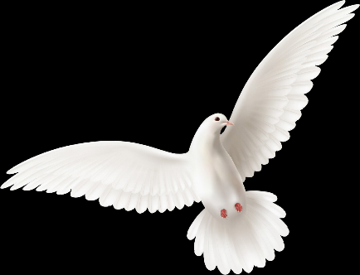

ПІЗНАННЯ ХРИСТА
“щоби пізнати Його, і силу Його воскресіння, і бути спільником у Його стражданнях, уподібнюючись Його смерті” (Филип'ян 3:10)
Як ми можемо пізнати Христа (Фил. 3:10-16)?
Коли ми вивчаємо Його Слово
Коли нас веде Святий Дух
Коли ми розділяємо Його страждання
Коли ми рухаємося до мети
Християнське життя подібне до перегонів. Ми повинні чітко усвідомлювати свою мету. Ми живемо не для того, щоб залишатися тут і просто насолоджуватися цим життям. Ми сподіваємося досягти воскресіння мертвих (Фил. 3:11).
Доки цей момент не настане, ми прагнемо «досягти того, для чого Христос Ісус досягнув мене» (Фил. 3:12). Ісус досягнув мене, щоб дати мені місто; нагороду; безкінечне життя, щоб жити з Ним (Євр. 11:10; Фил. 3:14; 1 Сол. 4:17).

Slide 11

«Велика мета, яка спонукала [Павла] йти вперед, незважаючи на труднощі та випробування, повинна спонукати кожного християнського працівника повністю присвятити себе служінню Богу. Йому будуть пропонуватися мирські принади, щоб відвернути його увагу від Спасителя, але він повинен рухатися до мети, показуючи світові, ангелам і людям, що надія побачити обличчя Бога варта всіх зусиль і жертв, яких вимагає досягнення цієї надії.
Найскромніший учень Христа може стати мешканцем неба, спадкоємцем Бога, який отримає нетлінну і нев'янучу спадщину».
E. G. W. (Конфлікт і цінності, 13 грудня)

